Slide 1

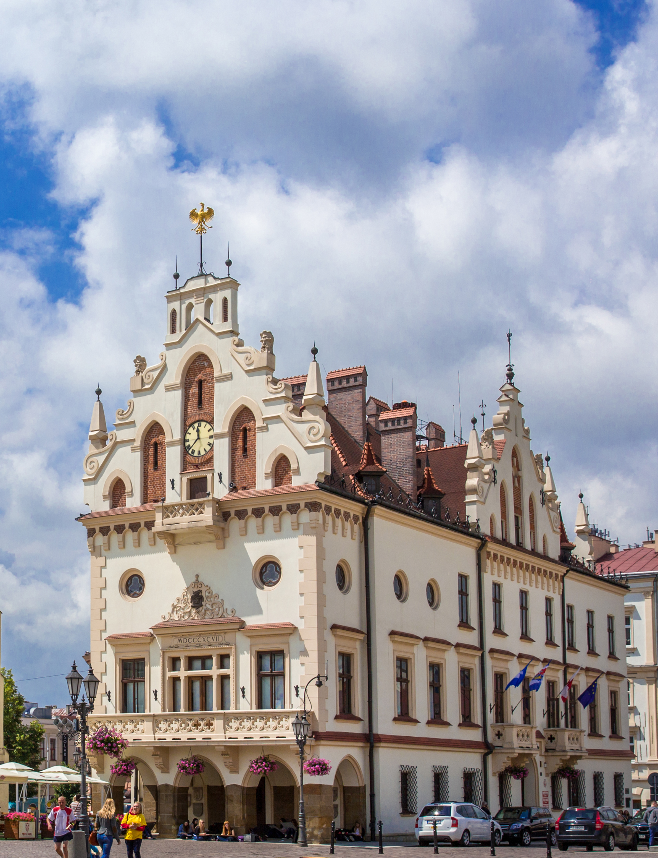
RAPORT Z BADANIA SATYSFAKCJI KLIENTÓW KORZYSTAJĄCYCH Z USŁUG ŚWIADCZONYCH PRZEZ URZĄD MIASTA RZESZOWA
- CZERWIEC 2025 -

Slide 2
Charakterystyka badania
Cel
Uzyskanie informacji o poziomie zadowolenia klientów poprzez zbieranie i analizowanie danych, tak aby otrzymane informacje służyły poprawie jakości usług świadczonych przez Urząd Miasta Rzeszowa.
Czas i miejsce
Badanie ankietowe odbyło się w dniach 4 – 18 czerwca 2025 r.
Zostało ono przeprowadzone przy wykorzystaniu anonimowych ankiet. Udostępniano je w następujących budynkach Urzędu Miasta Rzeszowa:
1)przy Placu Ofiar Getta 7;
2)przy ul. Kopernika 15;
3)przy ul. Okrzei 1.

Slide 3
Respondenci
W badaniu wzięło udział 460 respondentów.
Najliczniejsza grupa respondentów była
w przedziale wiekowym 41 – 50 lat (21%).

Slide 4
Respondenci
41% badanych posiada wykształcenie średnie.

Slide 5
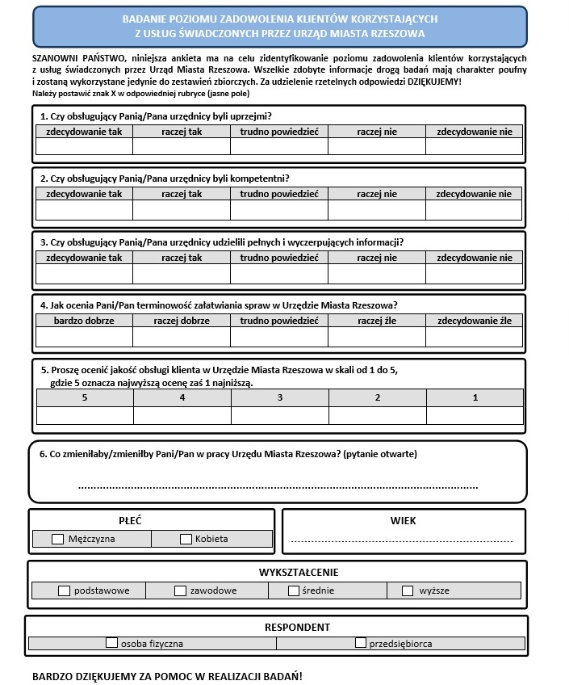
WYNIKI BADAŃ

Slide 6
Ankieta zawierała sześć pytań: pięć zamkniętych i jedno pytanie otwarte
95% badanych stwierdziło, że obsługujący ich urzędnicy byli uprzejmi. Negatywne opinie wyraził tylko 1% respondentów.

Slide 7
Tak istotny element jak kompetencja urzędników został oceniony bardzo wysoko. 94% pytanych uznało, że urzędnik był kompetentny na swoim stanowisku pracy. Negatywne opinie wyraziło tylko 2% badanych. 4% respondentów nie zajęło stanowiska w tej sprawie.

Slide 8
Ankietowani zostali poproszeni o wyrażenie swojej opinii na temat jakości udzielonych przez urzędników informacji. 94% badanych stwierdziło, że udzielona im informacja była wyczerpująca. Natomiast tylko 1% respondentów uznał, że informacja była niepełna. 5% badanych nie zajęło stanowiska w tej sprawie.

Slide 9
89% respondentów pozytywnie oceniło terminowość załatwianych spraw w Urzędzie Miasta Rzeszowa. Odmiennego zdania było tylko 2% badanych. 9% ankietowanych nie zajęło stanowiska w tej sprawie.

Slide 10
Zastosowana skala pozwala na stwierdzenie, że 80% klientów oceniło poziom obsługi na najwyższym poziomie. 11% ankietowanych obsługę oceniło na „czwórkę”. Kolejno na poziomach od 3 do 1 odpowiedzi respondentów przyjęły wartości: 7%, 1% i również 1%.

Slide 11
Co zmieniłaby/zmieniłby Pani/Pan w pracy Urzędu Miasta Rzeszowa?
(pytanie otwarte)
Propozycje zmian
Przywrócić punkty kasowe Usprawnić obieg dokumentów Zlokalizować wszystkie wydziały w jednym budynku Zapewnić więcej miejsc parkingowych Poprawić obsługę klienta Zamontować windę w budynku przy Pl. Ofiar Getta 7 Zapewnić inne możliwości zapłaty w przypadku awarii opłatomatu
12% badanych zgłosiło propozycje zmian w pracy Urzędu Miasta Rzeszowa

Slide 12
Podsumowanie
95% badanych stwierdziło, że obsługujący ich urzędnicy byli uprzejmi
94% respondentów uznało, że urzędnik był kompetentny na swoim stanowisku pracy
94% ankietowanych stwierdziło, że udzielona im informacja była wyczerpująca
91% pytanych pozytywnie oceniło jakość obsługi w Urzędzie Miasta Rzeszowa
(ocena 5 - bardzo dobrze i 4 - dobrze)
89% respondentów pozytywnie oceniło terminowość załatwianych spraw w Urzędzie Miasta Rzeszowa

Slide 13
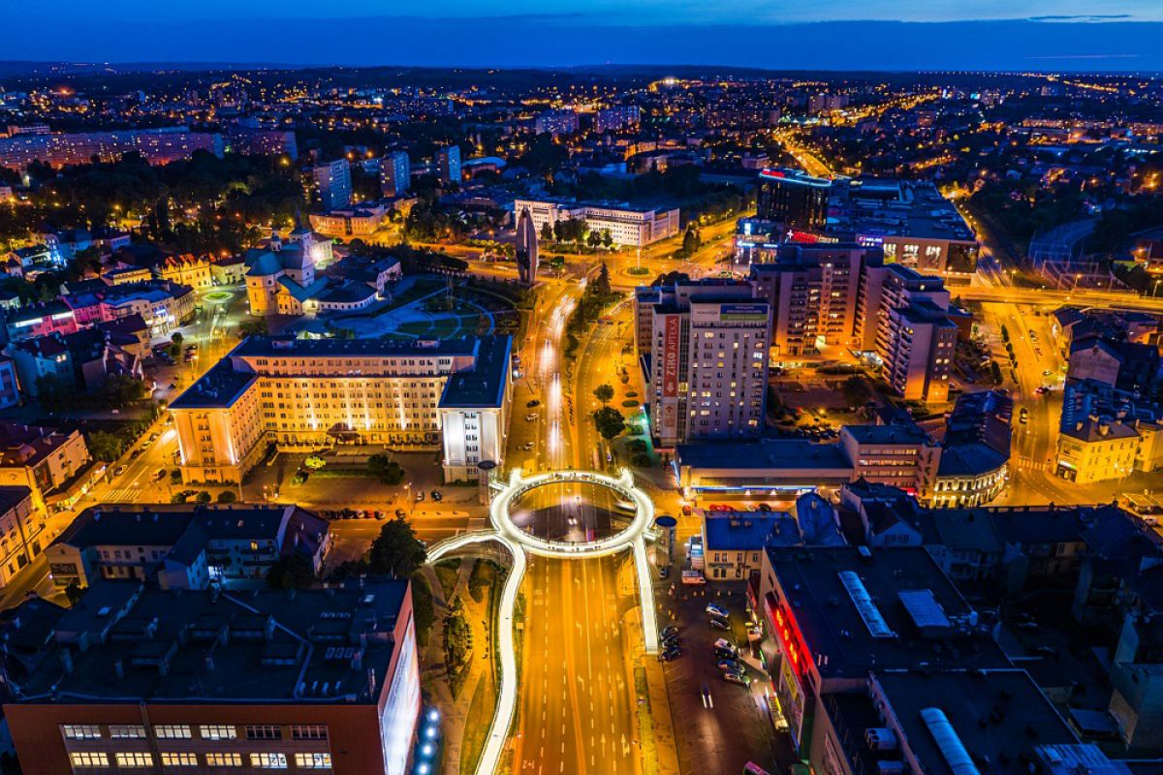
DZIĘKUJEMY ZA UWAGĘ

